Slide 1

例
必攻試題
1
2
3
4
5
6
7

Slide 2

例
花圃外圍長22.5m，小狗以1.5m/s的平均速率沿着花圃外圍跑了2圈，牠跑了多久？
答
22.5×2
÷1.5
 時間 = 路程÷速率
= 30
牠跑了30秒。

Slide 3
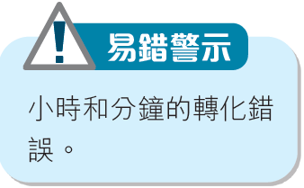
1.
M城到N城的路程是180km。林小姐在08:45駕車
從M城出發，以75km/h的平均速率行駛，她在什
麼時間到達N城？
(2022年題型)
A. 10:09 B. 10:49
C. 11:09 D. 12:49
C
時間 = 路程÷速率
她行駛了：
180÷75
= 2.4(小時)
2.4小時 = 2小時＋0.4小時
0.4小時 = 60分鐘×0.4 = 24分鐘
行駛了2小時24分鐘。
08:45
2小時後
24分鐘後
10:45
11:09

Slide 4
2.
芳華前往戲院，她用了12分鐘步行0.9km。然後她以步行速率的2倍跑完餘下的1200m的路程。她前往戲院期間跑了多久？
(2020年題型)
A. 6分鐘 B. 8分鐘
C. 16分鐘 D. 28分鐘
B
速率 = 路程÷時間
時間 = 路程÷速率
0.9km = 900m
步行的速率是
她跑了
1200÷
(步行速率×2)
900÷(60×12)
(1.25×2)
= 480(秒)
= 8(分鐘)
= 1.25(m/s)
480÷60 = 8

Slide 5
3.
爸爸和哥哥各跑了5分鐘。爸爸跑了1500m，
比哥哥多跑了300m，哥哥跑步的平均速率是多
少？
(2017年題型)
A. 400m/s B. 300m/s
C. 4m/s D. 3m/s
C
哥哥跑了
速率 = 路程÷時間
1500－300
哥哥跑步的平均速率是
= 1200(m)
1200÷300
5分鐘 = (60×5)秒
= 4(m/s)
= 300秒

Slide 6
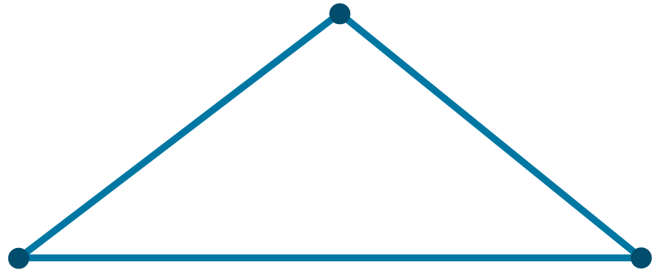
4.
公園
朋宇回家用了：
媽媽
朋宇
1000÷2
= 500(秒)
1170m
1000m
即媽媽也用了500秒。
？m/s
2m/s
媽媽踏單車的平均速率是
街市
家
(1170＋1230)÷500
1230m
= 4.8(m/s)
上圖中，朋宇以2m/s的平均速率由公園直接跑步
回家。同一時間，媽媽踏單車從公園經街市回家，
他們同時回到家，媽媽踏單車的平均速率是多少？
A. 1.6m/s B. 1.8m/s
C. 3m/s D. 4.8m/s
(2019年題型)
兩人用時相同。
D

Slide 7
5.
P、Q兩車離開甲地沿直線向東方行駛，P車在
08:30出發，它的平均速率是55km/h，而Q車在
09:45出發，它的平均速率是50km/h。在11:00，
兩車相距多少？
(2015年題型)
A. 62.5km B. 75km
C. 137.5km D. 200km
B
2小時30分鐘
137.5km
P車：
08:30
11:00
2小時30分鐘
= 2
30
60
小時
即2.5小時
路程是：
55×2.5
= 137.5(km)
甲地
Q車
P車
= 2.5小時
1小時15分鐘
62.5km
Q車：
09:45
11:00
1小時15分鐘
= 1
15
60
小時
即1.25小時
兩車相距：
= 1.25小時
路程是：
50×1.25
= 62.5(km)
137.5－62.5
= 75(km)

Slide 8
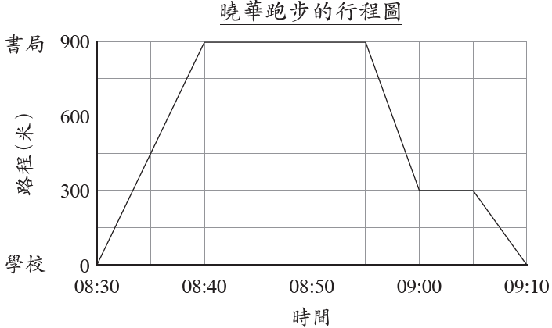
根據右圖，下列哪項/些描述是正確的？
I. 曉華用5.4km/h的平均速率從學校跑到書局。
II. 曉華用3.6km/h的平均速率從書局跑回學校。
III. 曉華在書局逗留了20分鐘。
6.
(2023年題型)
✓
✓
✗
900m，即0.9km。
A. 只有I
B. 只有I及II
C. 只有II及III
D. I、II及III
逗留了15分鐘
B
10
60
10
60
15
60
I. 0.9÷
= 5.4(km/h)
即 小時
即 小時
15
60
II. 0.9÷
= 3.6(km/h)
10分鐘
15分鐘

Slide 9
7.
每個星期六，子南要在2:05 p.m.到劍擊俱樂部，參加劍擊培訓。
(2018年題型)
(a)
上周六，爸爸於1:35 p.m.從家駕車送她去劍擊俱樂部，汽車的平均速率是45km/h，結果子南遲到了10分鐘。子南家到劍擊俱樂部的路程是多少？(只須寫出答案)
答案： km
30
路程 = 速率×時間
1:35 p.m.
2:05 p.m.
2:15 p.m.
遲10分鐘
路程是：
25分鐘
5分鐘
2:00 p.m.
40
60
45
×
= 30(km)
汽車行駛了：
25＋5
＋10
= 40(分鐘)

Slide 10
7.
每個星期六，子南要在2:05 p.m.到劍擊俱樂部，參加劍擊培訓。
(2018年題型)
(b)
子南要在2:05 p.m.到劍擊俱樂部，汽車的平均速率應是多少？(只須寫出答案)
答案： km/h
60
根據(a)部，子南家到劍擊俱樂部的路程是30km，
她於1:35 p.m.出發。
速率 = 路程÷時間
汽車的平均速率應是：
30
60
1:35 p.m.
2:05 p.m.
30
÷
= 60(km/h)
30分鐘

Slide 11
本特訓完

